Slide 1
НАУЧНО-КВАЛИФИЦИРОВАННАЯ РАБОТА ГЕТЕРОТОПИИ В ТЕКСТАХ А. ПЛАТНОВА
Научный руководитель:
Д-Р филологических наук,
Профессор Ковтун Н.В.
АСПИРАНТ: Глушенкова О.А.
Красноярск, 2020

Slide 2
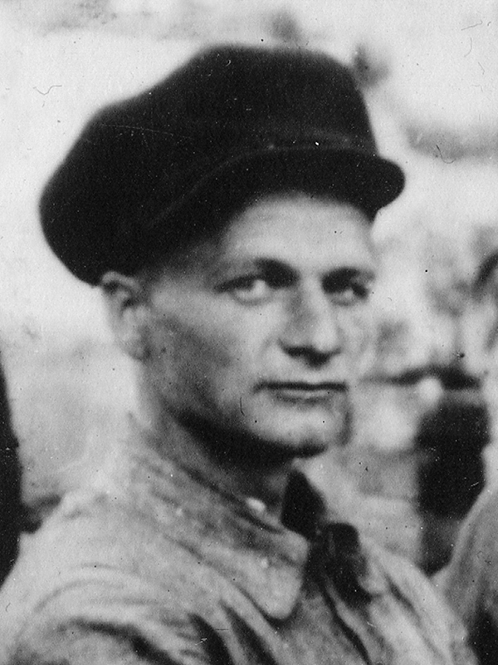
Предметом исследования работы являются: произведения А. Платонова в аспекте концептуального содержания категории гетеротопия на фоне трансформации социальной действительности 20-30-х гг. ХХ столетия.

Slide 3
Актуальность исследования проблемы, заявленной в работе, заключается в необходимости комплексного анализа трансформации социальной действительности начального периода существования СССР как наиболее знакового и переломного в истории отечественной культуры. Тексты писателя, где акцентируется проблема пространства, анализируются через категорию гетеротопии, используемую как в литературоведческом, так и в социально-философском дискурсах.
Актуальность

Slide 4
В работе проведено обоснование применения категории гетеротопия при анализе текстов А. Платонова, ее трансформации от термина М. Фуко, используемого в дискурсе власти, до пространственной категории онтологии различия с последующим применением данной методологии в тексте. Прикладная категория для анализа пространственности – гетеротопия – наиболее полно охватывает смысловые коннотации знаковых текстов А. Платонова, позволяя преодолеть пристрастность в характеристике позиции автора, его связанности с той или иной политической структурой.
Актуальность

Slide 5
Объект исследования - тексты А. Платонова Предмет изучения произведения А. Платонова в аспекте концептуального содержания категории гетеротопия на фоне трансформации социальной действительности 20-30-х гг. ХХ столетия

Slide 6
Цель исследования – проанализировать репрезентации трансформации социальной действительности 1920 – 1930-х гг. в знаковых текстах А. Платонова («Котлован», «Чевенгур», «Джан», «На заре туманной юности», «Такыр», «Счастливая Москва» и др.) с опорой на категорию гетеротопии.

Slide 7
1. Обоснование «проблемности» языка А. Платонова как необходимого условия для репрезентации трансформации социальной действительности. 2. Проведение историко-культурного анализа периода 20-30-х годов для выявления исторических фактов в обоснование трансформации представлений о пространстве, репрезентируемых в текстах А. Платонова. 3. Обоснование необходимости применения категории гетеротопия для анализа художественного пространства в текстах А. Платонова 4. Анализ разрушения патриархального уклада как основной причины репрезентации трансформации социальной действительности 20-30-х годов в текстах А. Платонова
Исследование ориентировано на решение следующих задач:

Slide 8
Исследование опирается на методы историко-философского анализа, используются дескриптивный метод, методы анализа и синтеза, аналогии, герменевтики, мотивного анализа и структурно-типологический метод
Методы исследования

Slide 9
Исследование текстов А. Платонова велось с опорой на работы следующих авторов: В. А. Подорога, В. Васильев, Л. Шубин, Е. Проскурина, Л. Аннинский, М. Михеев, М. Эпштейн, Н. Корниенко, М. Дмитровская, Г. Гюнтер, Н. Малыгина, Е. Яблоков, М. Заваркина, А. Варламов, Ю. Левин
Опора на исследования

Slide 10
Работа включает в себя введение, две главы, заключение и список используемой литературы, насчитывающий 178 источников
Структура работы

Slide 11
Первая глава
В первой главе «Язык бытия А. Платонова в зеркале гетеротопии» рассматривается общая «проблемность» языка А. Платонова, подчеркнутое «юродство» текста и определяется положение писателя в пространстве русской философской мысли – этического и религиозного направления. Анализируется онтологическое состояние исторической действительности в контексте европейской парадигмы «Смерти Бога». Аргументируется связь между философскими работами М. Хайдеггера и текстами А. Платонова как подтверждение необходимости анализа творчества последнего через категорию европейской философской мысли, включенную на данный момент в филологический контекст – гетеротопию. Обосновывается пространственность текстов А. Платонова и возможность их гетеротопического анализа.

Slide 12
Вторая глава
Во второй главе «Трансформация социальной действительности начального периода СССР в текстах А. Платонова» проводится работа с наиболее репрезентативными пространственными текстами писателя, поднимающими следующие проблемы: сиротство – определяемое как «заброшенность», жертвенность, возникновение «женского вопроса» и женской идентичности, гетеротопии пространств жизни и смерти. Проводится исследование роли православной идеологии и ее деконструкции в проблеме возникновения сиротства параллельно с экономическими преобразованиями – национализацией земли и разрушением общинного уклада.

Slide 13
В Заключении последовательно изложены главные выводы работы, содержание которых обосновано в ее главах и параграфах. Библиографический список, представленный цитируемыми источниками и работами, на которых основывается исследование, содержит 178 наименований.

Slide 14
Апробация материалов исследования
Участие в Международных научных конференциях:
Участие в Краевых Рождественский образовательных чтениях. «Молодежь: свобода и ответственность» 2017 г.
Научно-практическая конференция с Международным участием. 18 Красноярские краевые Рождественские образовательные чтения (г. Красноярск, январь 2018 г.), очное участие с докладом;
I Международный научно-практической конференции молодых ученых «INIТIUM» Художественная литература: опыт современного прочтения, (г. Екатеринбург, 2018 г.), очное участие с докладом;
Международная конференция «Сюжетология», (г. Новосибирск, 2018 г.), очное участие с докладом;
VII Международный образовательный форум: Человек, семья и общество», КГПУ им. Астафьева, (г. Красноярск, 2018г.), очное участие с докладом.

Slide 15
Апробация материалов исследования
Соавторство в монографии «От логоса к тексту: опыт философского смыслополагания». Красноярск: Сибирский государственный университет науки и технологий им. акад. М.Ф. Решетнева, 2019 г.

Slide 16
По теме диссертации опубликованы следующие статьи ВАК:
«Transformation of the Subject in the Act of the Reverse birth: Analysis of the Search of the Lost Mother (based on A. Platonov’s Texts)». Журнал СФУ. Серия «Гуманитарные науки». – Красноярск: 2016 год (том 9, номер 5) стр. 1109-1115;
«Репрезентация гетеротопии материального и духовного в советском ментальном пространстве». Успехи современной науки. №5, - Белгород: «Успехи современной науки», 2016;
«Опыт Aufhebung: гетеротопия жертвенности в пространстве «Большой семьи» (на материале рассказа А. Платонова «На заре туманной юности»)». Вестник Омского государственного университета Издательство: федеральное государственное бюджетное образовательное учреждение высшего профессионального образования "Омский государственный педагогический университет" (Омск), 2018;
«Трансформация образа Богородицы в «материи коммунизма» (на материале рассказа А. Платонова «Родина электричества»)». Вестник Красноярского государственного педагогического университета им. В.П. Астафьева. 2017. № 1 (39). С. 186-188;

Slide 17
По теме диссертации также опубликованы следующие работы:
О категориальном методе мышления бытия в текстах А. Платонова;
Критика логоцентризма Ж. Деррида как теоретическое обоснование явления виртуализации мира;
Человеческая личность в терминах Id и Super-Ego на пространствах дихотомии Москва-Туркмения;
Идентификация женского как жертвенного в литературном пространстве постсоветского периода;
От модуса обладания к модусу бытия: по следам Назара Чагатаева (на материале повести А. Платонова «Джан»);
Психоаналитические мотивы проекции личности Назара Чагатаева на пространства дихотомии «Москва – Туркмения»;
Гетеротопии безумия как преодоление смерти в повести А. Платонова «Джан»;
Деструкция бинаризма: деперсонализация творческого акта;
Деконструкция идеалистического восприятия Богоматери: пусть к материализму;
Репрезентация героев А. Платонова в контексте неофрейдизма;
Преодоление оппозиции пространств «природа-культура» в контексте инициации героя и становления «нового человека» (на материала текста А. Платонова «Среди животных и растений»);
От логоса к тексту: опыт философского смыслополагания. 3 статьи в монографии

Slide 18
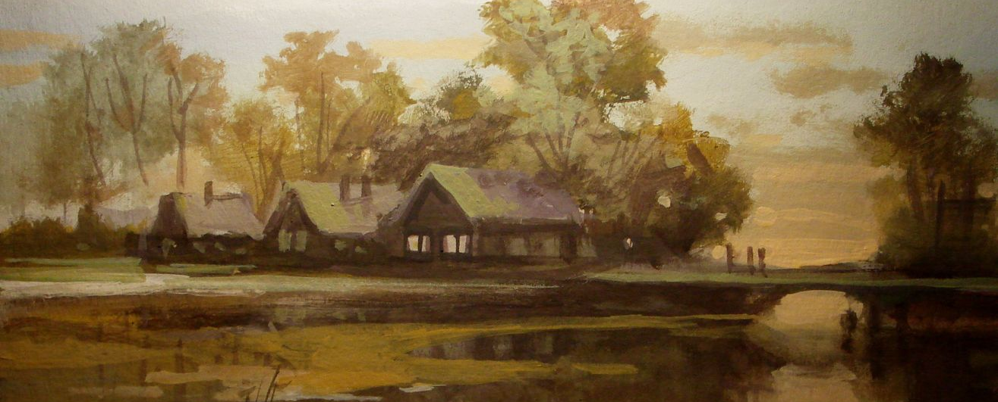
БЛАГОДАРЮ ЗА ВНИМАНИЕ!

